Slide 1
美洲華語第三冊
第三課(繁體)

Slide 2
第一週

Slide 3
課前活動
認識豆子的生長過程

Slide 4
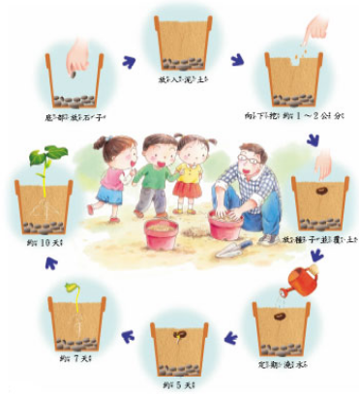
www.nani.com.tw

Slide 5
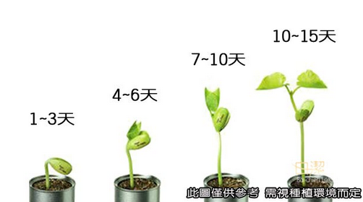
shopping.pchome.com.tw

Slide 6
說故事－南瓜燈籠
請到美洲華語網站下載ppt
或利用美洲華語創作天地http://blog.huayuworld.org/meizhouworld
可先讓學生只看圖片，請學生用中文把故事說出來，利用大家的想像力，再看文字或聽故事以强化對故事的了解。

Slide 7
課文(一)：種魚
聽一聽
推廌影片：誰要來種樹－文建會故事繪本（長度約四分鐘） http://children.moc.gov.tw/garden/animation.php?id=200210A01
推廌影片：誰要來種樹－紙偶劇（長度約三分鐘） http://www.youtube.com/watch?v=HBio9tjulss

Slide 8
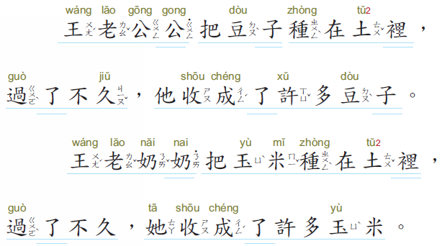
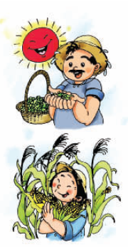
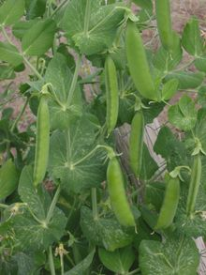
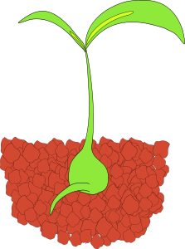

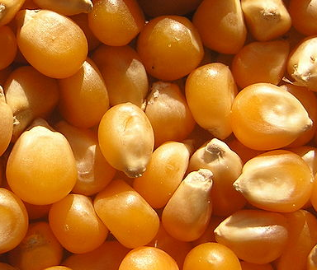
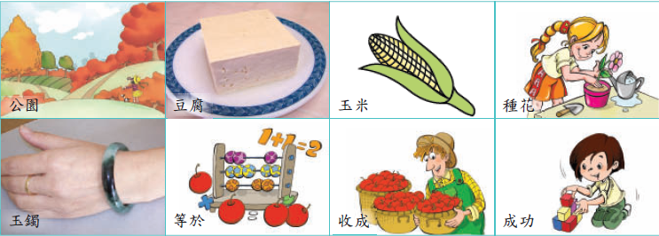
聽一聽

Slide 9
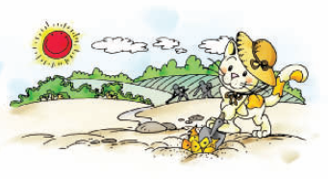
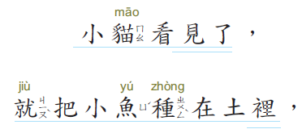

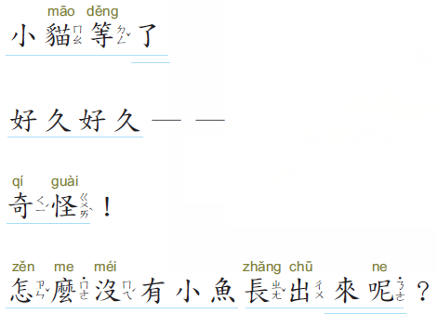
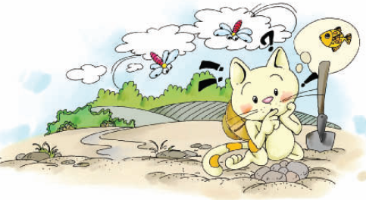
聽一聽

Slide 10
課文(一)：種魚
唸一唸

Slide 11
唸一唸

Slide 12
唸一唸

Slide 13
第一週生字

Slide 14

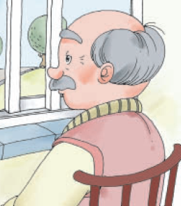
老公公
公園

Slide 16
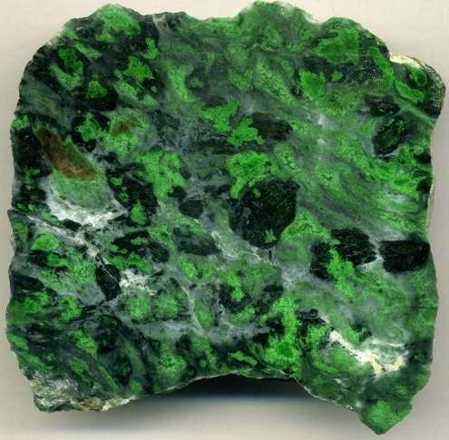
玉米
玉
玉鐲

Slide 18


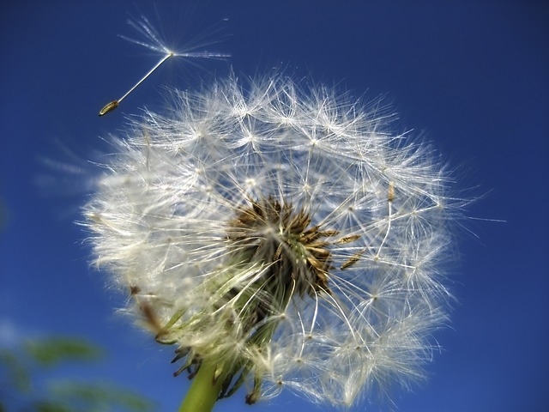
zhǒng zi
種子

Slide 20
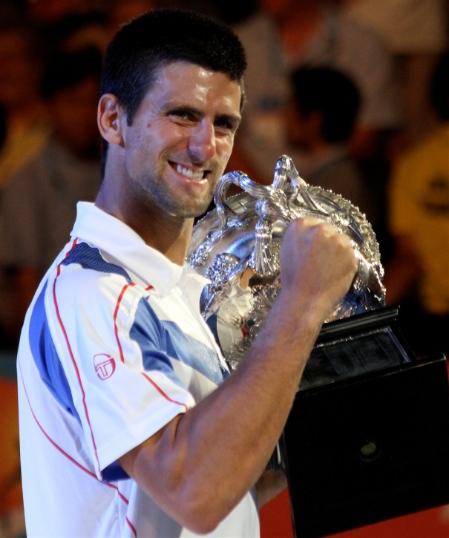
成功
收成
諾瓦克·喬科維奇，球史最佳男子選手之一；wikipedia.org

Slide 22
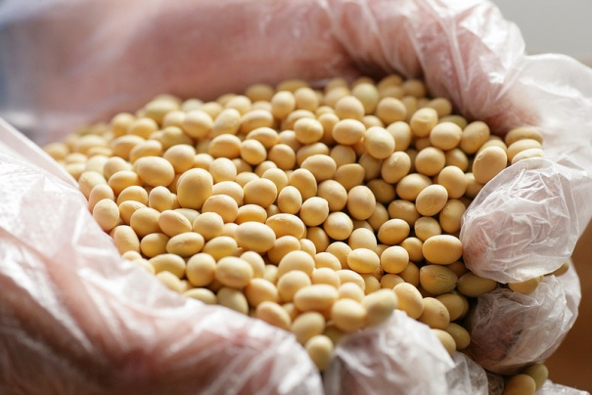
豆腐
黃豆

Slide 24



等一下!
等於
等一下
等一下!

Slide 26
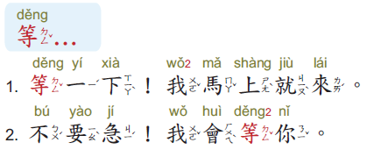

Slide 27
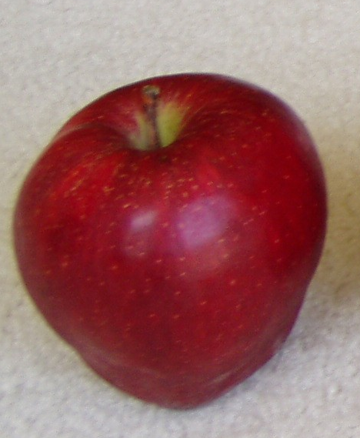
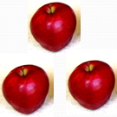
數一數
děng yú
等於
=
jiā
加
＋

Slide 28
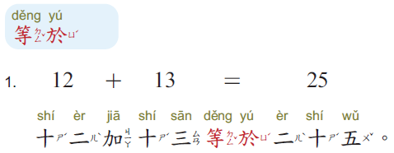

Slide 29
練習聽：老師唸學生說答案
十四加十二等於?
八加五等於?
二十加五十等於?
一百加一百等於?

Slide 30
練習寫：老師唸學生寫數字列式
十三加十二等於二十五。
13+12=25
八加六等於十四。
二十加四十等於七十。
一百加兩百等於三百。

Slide 31
破音字練習

Slide 32
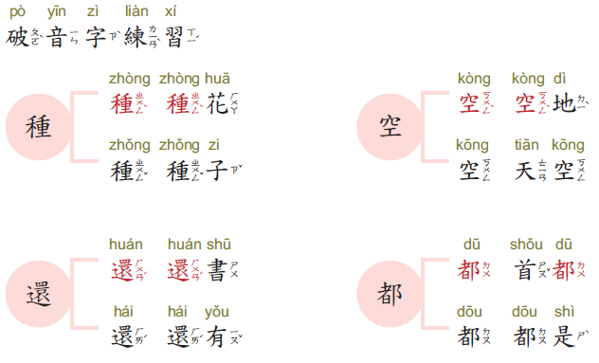
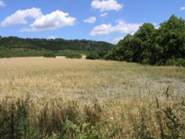
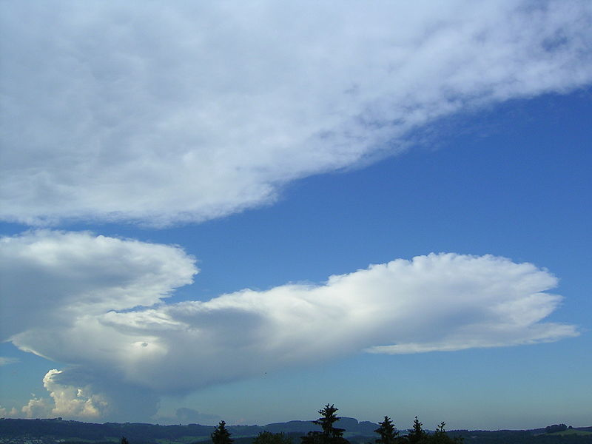

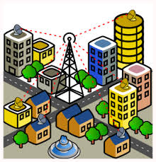
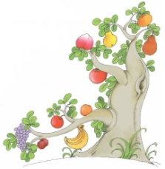


Slide 33
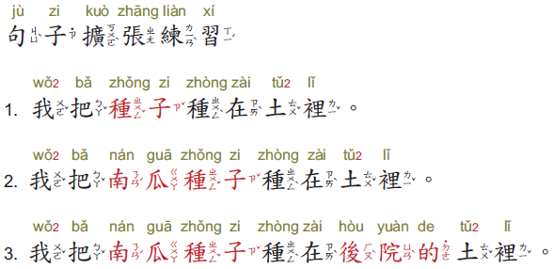

Slide 34
練習說
*把...放在書包裡
1.把課本放在書包裡。
2.把中文課本放在書包裡。
3.我把中文課本放在書包裡。
4.睡覺前我把中文課本放在書包裡。

Slide 35
第二週

Slide 36
第二週課文(二)：房子後面有塊地
推廌影片：南瓜園實景（長度約四分鐘） http://www.youtube.com/watch?v=HBio9tjulss

Slide 37
課前活動

Slide 38
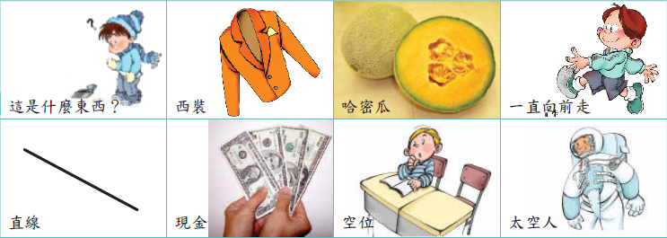
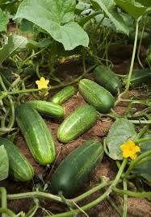
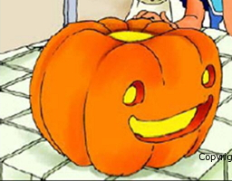
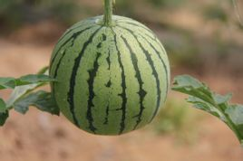
小組遊戲: 心臟病-輪流翻牌,每人每次翻牌（字卡）都要喊出自選瓜名,瓜與牌相同時,每人皆打字卡,最先才打到牌者贏,贏者得牌,得最多牌者冠軍。
哈密瓜
黃瓜
南瓜
西瓜

Slide 39
課文(二)：房子後面有塊地
聽一聽
推廌影片：南瓜園實景（長度約四分鐘） http://www.youtube.com/watch?v=HBio9tjulss

Slide 40
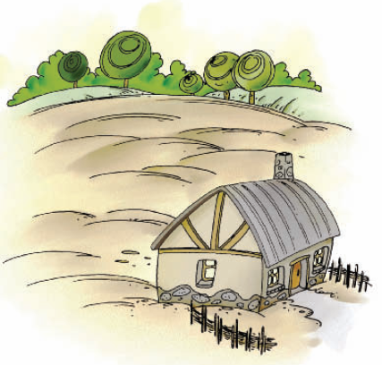
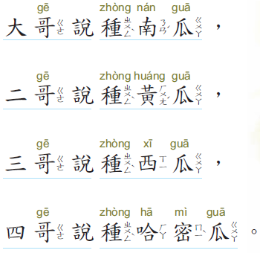
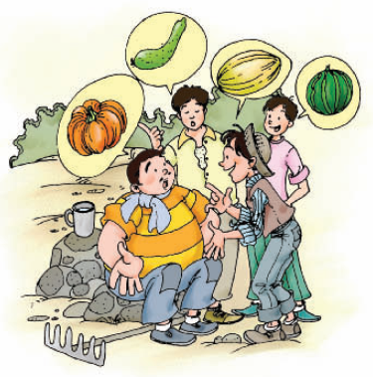
聽一聽

Slide 41
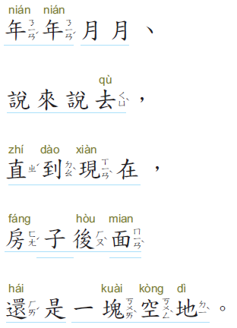
聽一聽

Slide 42
課文(二)：房子後面有塊地
唸一唸

Slide 43
唸一唸

Slide 44
唸一唸

Slide 45
第二週生字

Slide 46
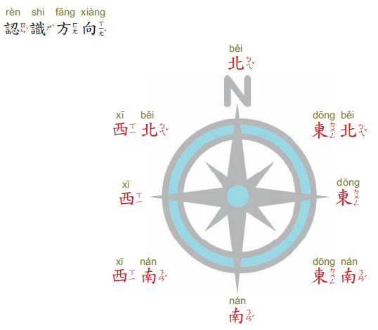

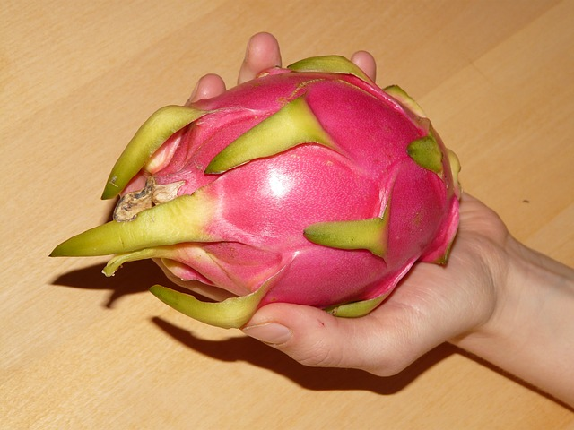
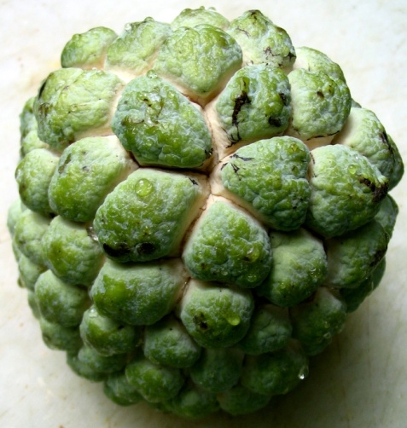
東方
水果:紅龍果
什麼東西
?
東西
水果:釋迦

Slide 48
西
西方
西裝

Slide 50
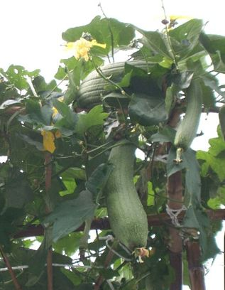
傻瓜
瓜
哈密瓜

Slide 52
南
南方

Slide 53
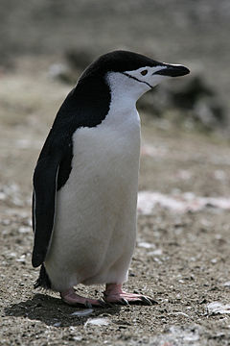
南瓜
南極企鵝

Slide 55
直線
直線
一直走

Slide 57
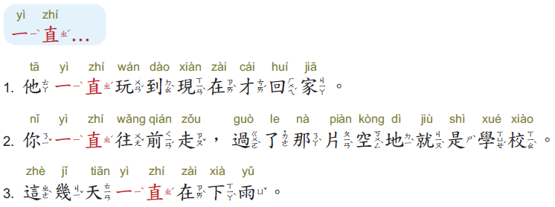

Slide 58
句子擴張練習
*一直游…。
1.一直游。
2.我一直游。
3.我在游泳池裡一直游。
4.我和明明在游泳池裡一直游。
5.早上我和明明在游泳池裡一直游。

Slide 59
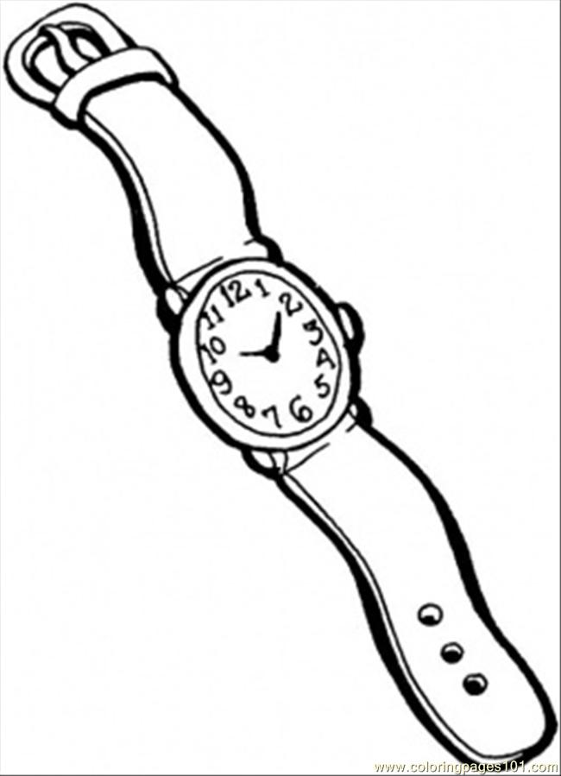
現在幾點？
$現金$

Slide 61


kòng wèi
空位

Slide 63
句子練習

Slide 64
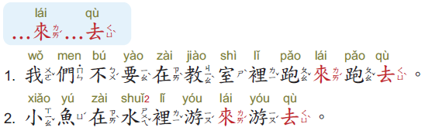
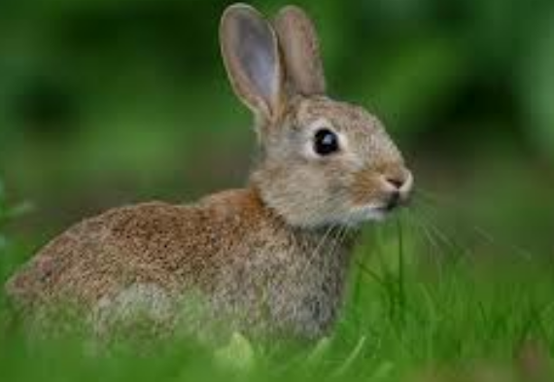
練習說
兔子在草地上跳來跳去。

Slide 65
老師可以挑詞語來做活動
詞語練習－來..去..
看來看去
拉來拉去
走來走去
想來想去
比來比去
跳來跳去
游來游去
猜來猜去

Slide 66
會話練習：種子/種
推廌影片：教你種環保碗豆（長度約三分鐘） http://www.youtube.com/watch?v=sWDpxYESyAY

Slide 67
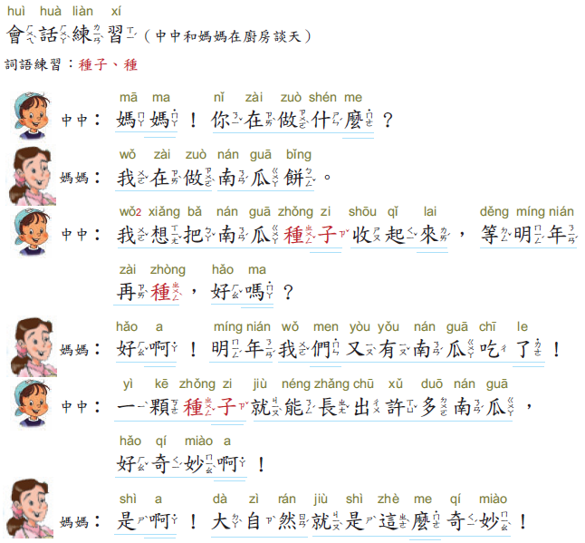
聽一聽

Slide 68
唸一唸

Slide 69
